Slide 1
Entretenimiento interestelar

Slide 2
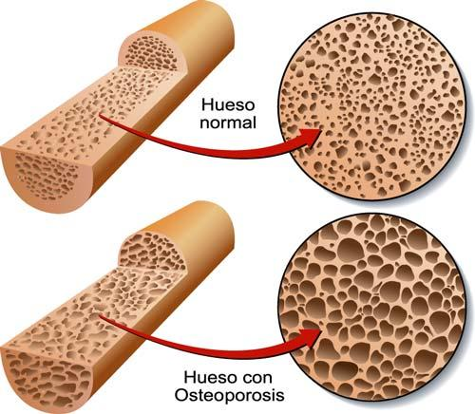
¿Qué intentamos resolver?

Slide 3
Cinetosis
Se produce durante los primeros 5 días de viaje
Síntomas
Vomito Frecuente
Ilusiones ópticas
Dolores de cabeza
Desorientación

Slide 4
Es importante que estemos cubiertos para ambos casos. De esta manera unificamos el ejercicio con diversas actividades para distenderlo de sus tareas diarias.
Ejercicio
Diversión

Slide 5
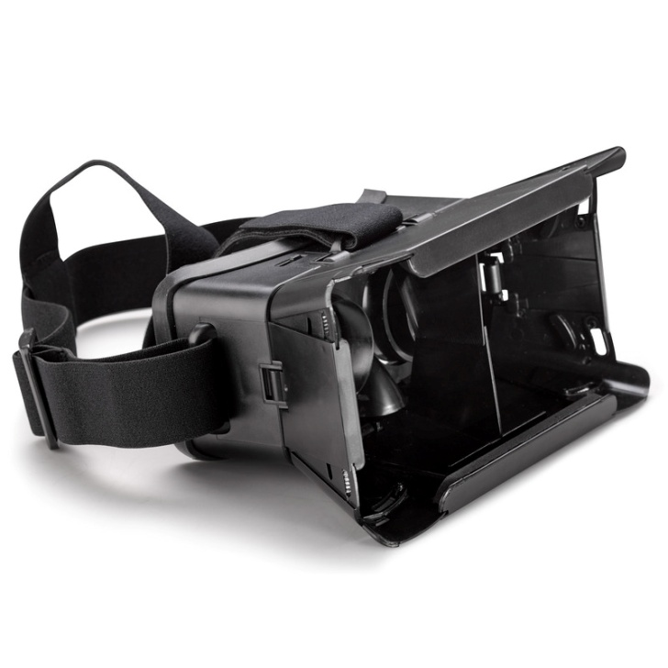
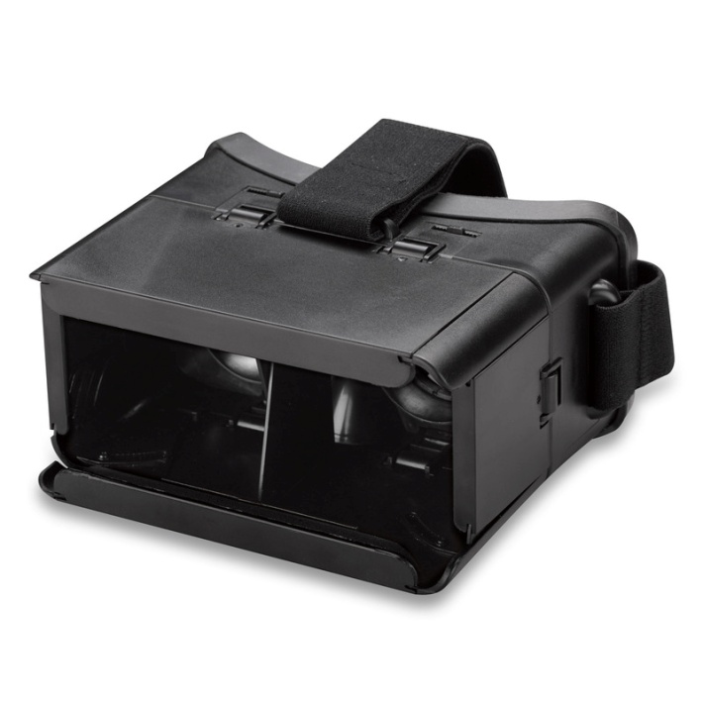
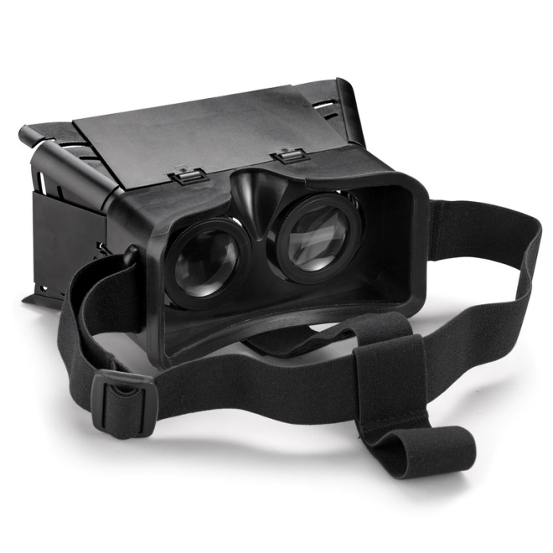
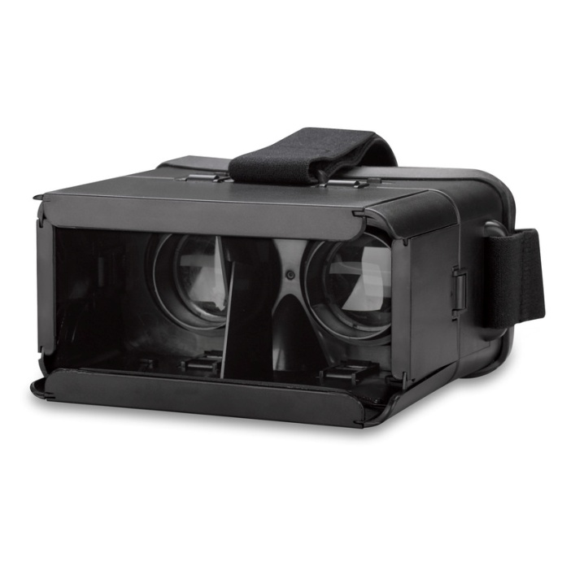
Realidad virtual AUMENTADA

Slide 6
¿De qué se trata?
De estar viendo el trasbordador mientras diversos eventos se presentan ante tus ojos.

Slide 7
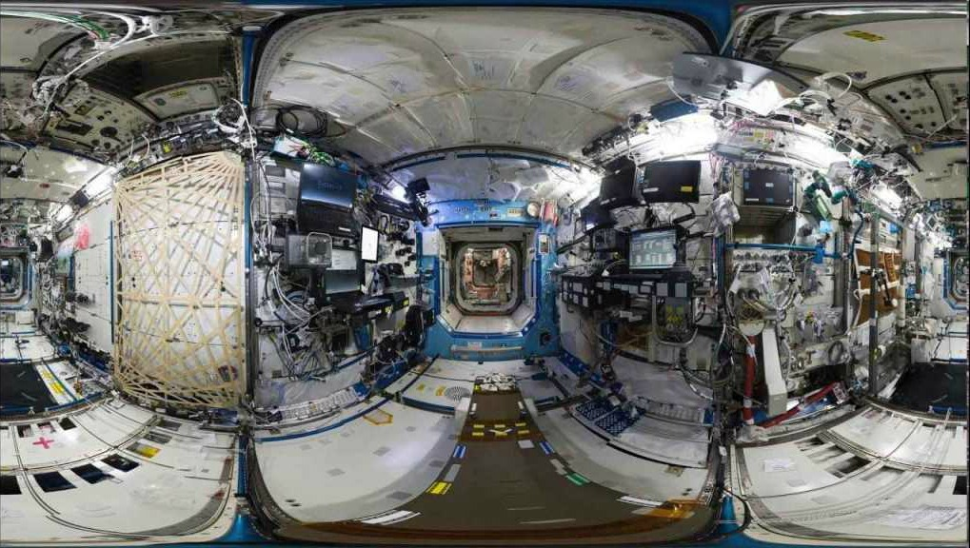
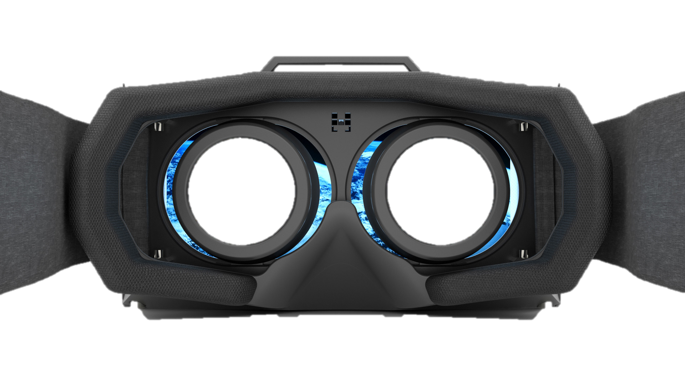

Slide 8
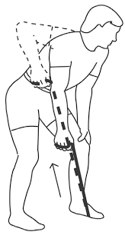
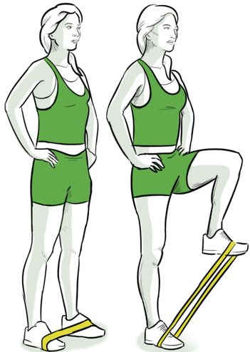
Implementamos ejercicios con bandas elásticas

Slide 9
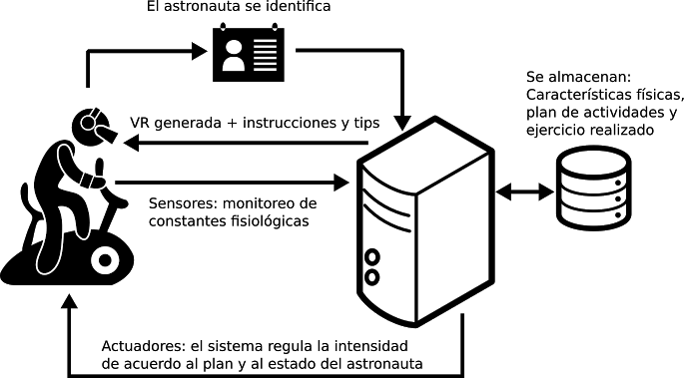

Slide 10
Los videojuegos
Consisten de varios niveles, detalladamente estudiados para las distintas personalidades.
Por ejemplo, los astronautas con personalidades más activas, pueden pelear contra boxeadores como; Nate Diaz y Mcgregor…

Slide 12
Los astronautas con personalidades pasivas, pueden navegar por aguas tranquilas, disfrutando de la naturaleza.

Slide 14
Y otras actividades mas…

Slide 16
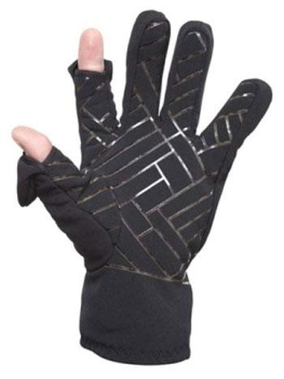
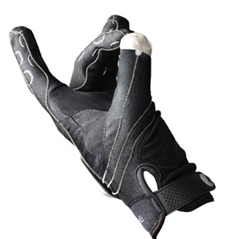
Sensor y sincronización

Slide 17
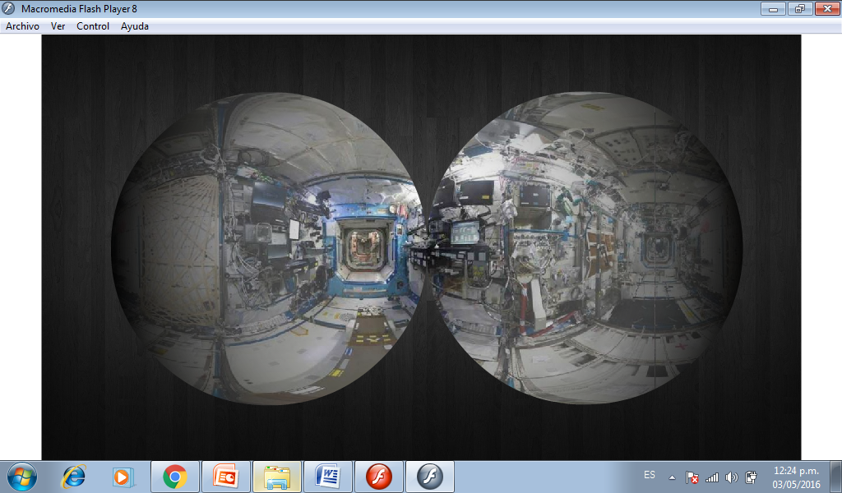
Sensor de mal movimiento

Slide 18
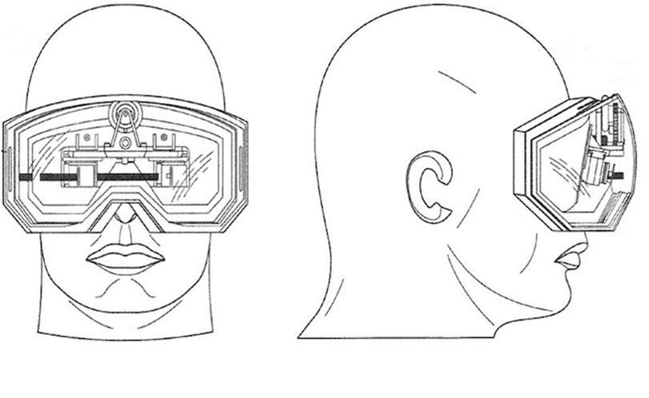
Sensores de movimiento Acelerómetro, giroscopio
Pequeño altavoz
Resolución de 640 x 800 por cada ojo
2 pantallas independientes

Slide 19
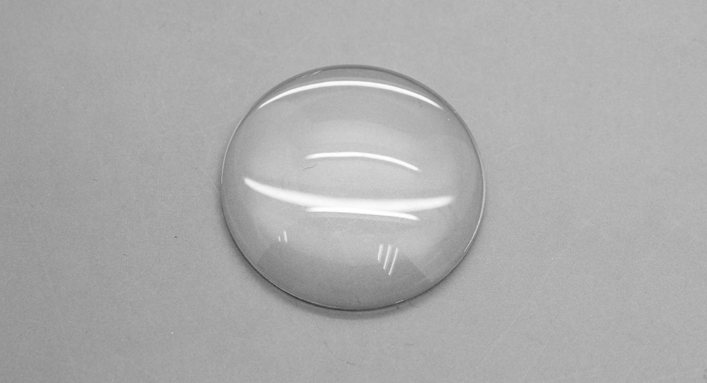
Lentes 25mm.

Slide 20
Ejercicios antes y durante el entretenimiento

Slide 21
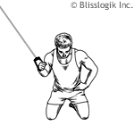
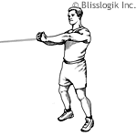
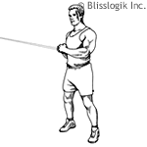
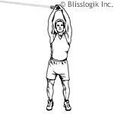
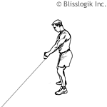
Ejercicios con bandas elásticas para abdominales

Slide 22
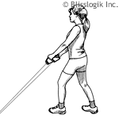
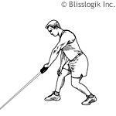
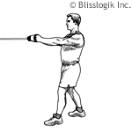
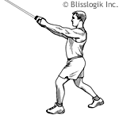
Ejercicios con bandas elásticas para espalda

Slide 23
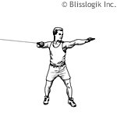
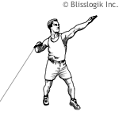
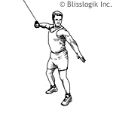
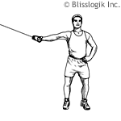
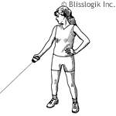
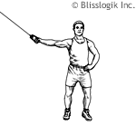
Ejercicios con bandas elásticas para pecho

Slide 24
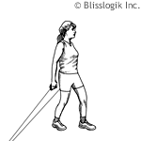
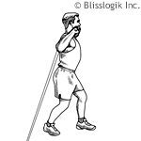
Ejercicios con bandas elásticas para hombros

Slide 25
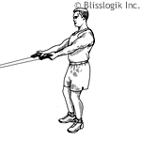
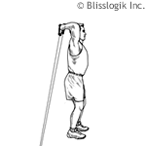
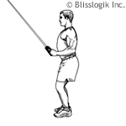
Ejercicios con bandas elásticas para brazos

